Slide 1
Smiley Clean va pune la dispozitie Servicii complete si Profesionale de curatare si igienizare Canapele, Fotolii, Scaune, Saltele si Covoare la domiciliu in Bucuresti si Ilfov.
Pentru serviciul de curatare, folosim tehnologia injectie-extractie marca KHARCHER.
Aceasta metoda impreuna cu detergentii profesionali ne vor ajuta sa afectuam o curatare in profunzime a tesaturilor si la eliminarea acarienilor si a prafului.
Curatam pe loc in maxim 60 de minute direct la tine acasa!
Ne deplasam GRATUIT oriunde in BUCURESTI, in toate sectoarele: sectorul 1, sectorul 2, sectorul 3, sectorul 4, sectorul 5, sectorul 6 si imprejurimi (judetul Ilfov / orasele: Pipera, Bragadiru, Otopeni, Popesti-Leordeni).

Slide 2
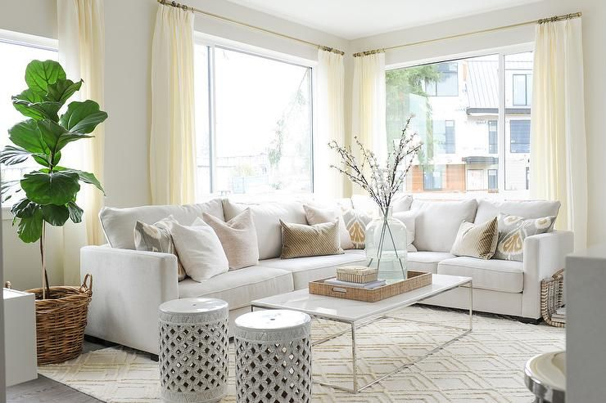
Praful, alergenii, acarienii, microbii dar si petele accidentale ( cafea, vin, ciocolata, etc. ) schimba dramatic aspectul coltarului dumneavoastra!
Smiley Clean va ofera servicii premium de curatare Coltare si canapele la domiciliu la preturi excelente.
Utilajele performante marca Kharcher prin metoda de curatare injectie-extractie ne vor ajuta sa efectuam o curatare in profunzime a tesaturilor si sa redam coltarului stralucirea si recapatarea culorilor !
Pret curatare coltar 4 locuri --
Pret curatare coltar 5 locuri --

Slide 3
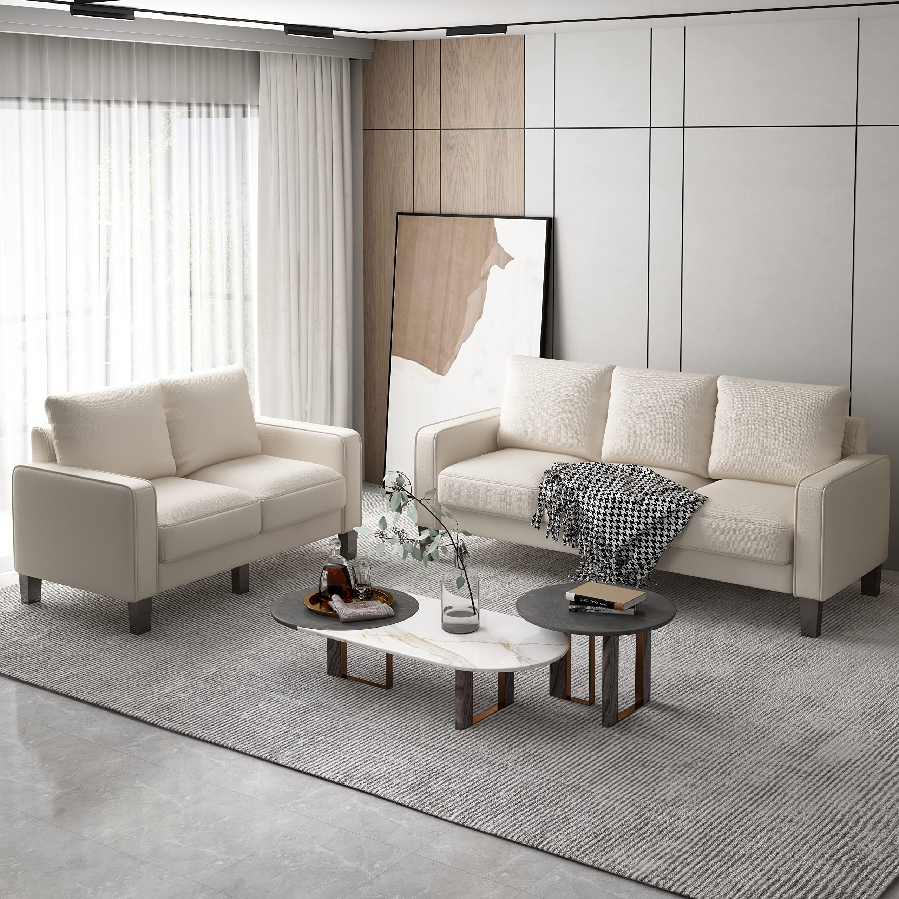
Te-ai săturat să îți acoperi canapeaua cu pături și să ascunzi petele de pe ea? Contactează-ne, iar canapeaua ta va fi ca nouă!
Smiley Clean va ofera servicii premium de curatare pe loc a Canapelelor din textil, eliminarea mirosurilor neplacute, acarienilor si a petelor dificile ( cafea, vin, ciocolata, etc.)
Utilajele performante marca Kharcher prin metoda de curatare injectie-extractie ne vor ajuta sa efectuam o curatare in profunzime a tesaturilor si sa redam canapelei stralucirea si recapatarea culorilor !
Pret curatare canapea 2 locuri --
Pret curatare canapea 3 locuri --

Slide 4
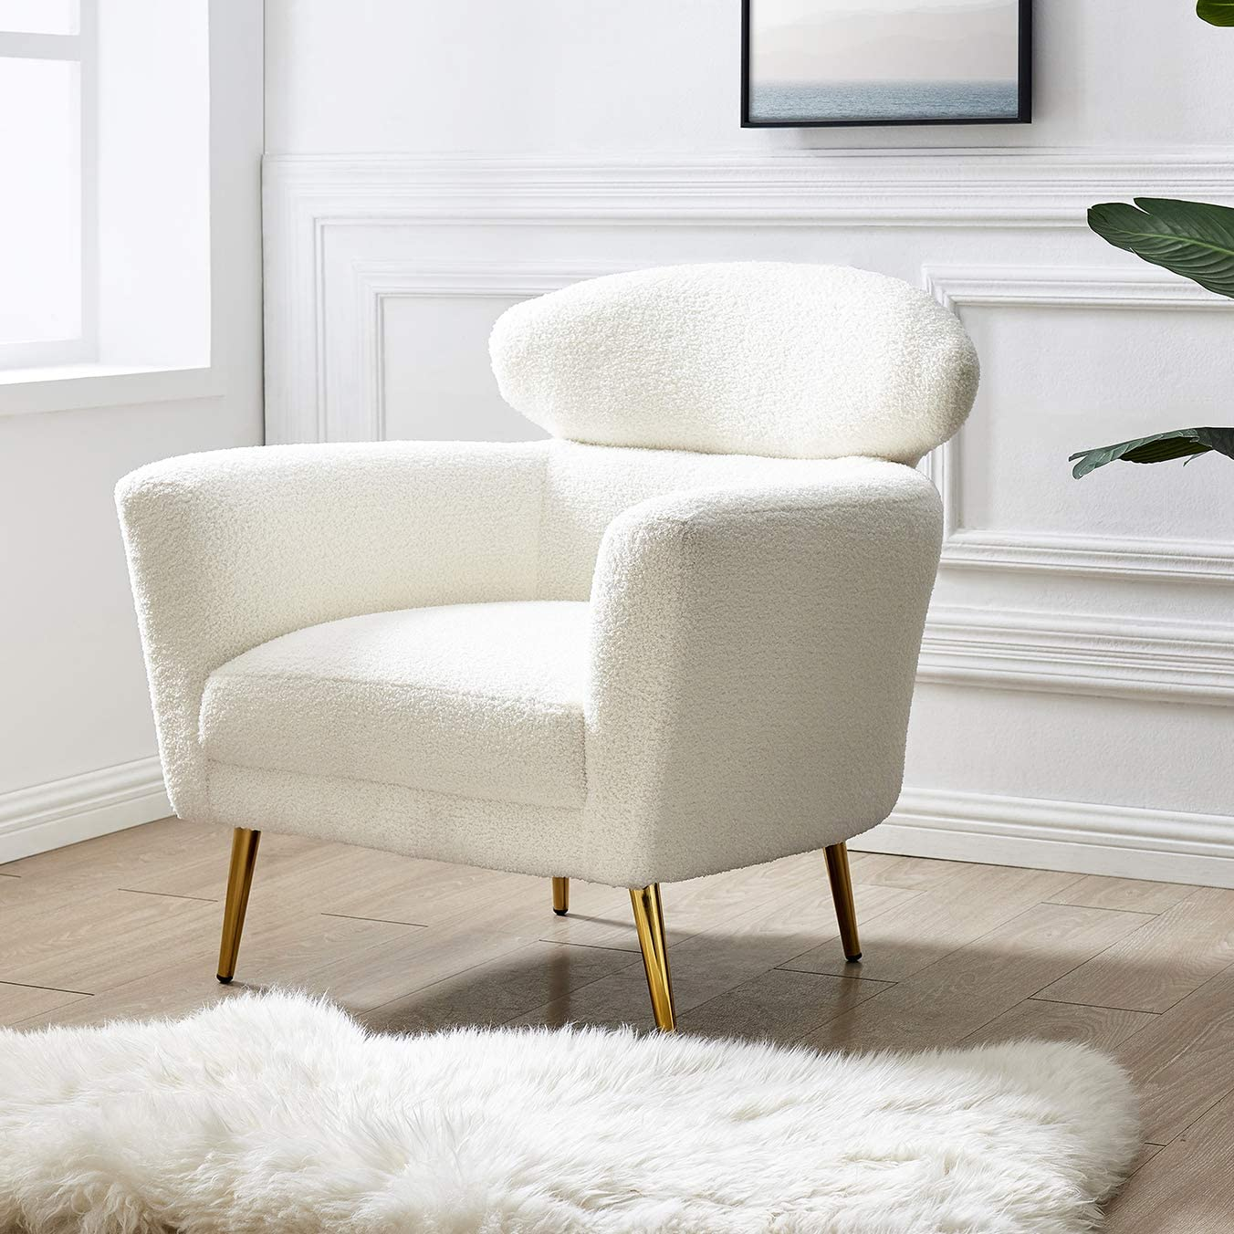
Curățare Fotolii și Scaune
Ai nevoie de o curățare rapidă a fotoliilor și scaunelor din casa ta?
Smiley Clean va ofera servicii premium de curatare Fotolii la domiciliu la preturi excelente.
Pentru serviciul de curatare folosim metoda profesionala de curatare prin injectie-extractie, ce garanteaza eliminarea acarienilor, a petelor, a murdariei, a prafului si o igienizare in profunzime a tapiteriei dumneavoastra.
Pret curatare Fotoliu –
Pret curatare Scaun --

Slide 5
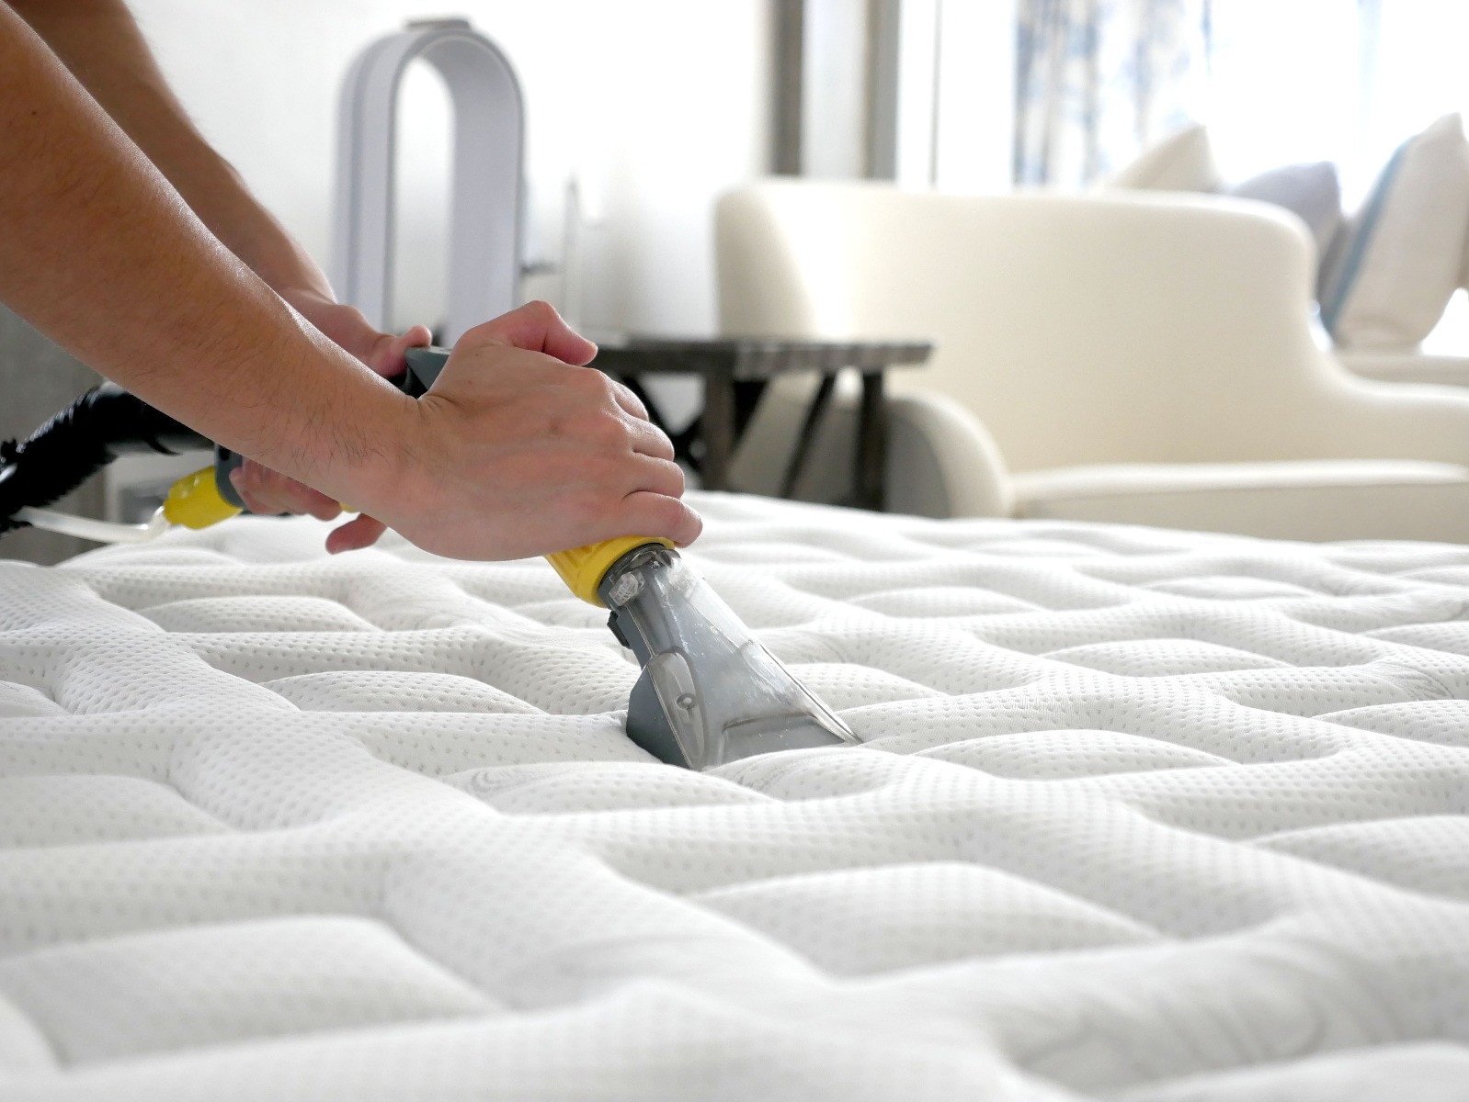
Curățare Saltele Pat
Smiley Clean ofera servicii profesionale de curățare și igienizare a saltelei în care poți avea încredere!
O saltea proaspăt curățată nu conține acarieni și mirosuri care vă pot împiedica somnul în fiecare noapte.
Curățarea în profunzime este importantă, deoarece poate ajuta la eliminarea oricăror semne de praf și murdărie de pe saltea, readucerea acesteia la calitatea inițială.
Pret Saltea Dubla cu doua fete –
Pret Saltea Dubla cu o fata –
Pret Saltea una persoana –
Pret Tapiterie Pat --

Slide 6
Curățare Fotolii și Scaune
Ai nevoie de o curățare rapidă a fotoliilor și scaunelor din casa ta?
Smiley Clean va ofera servicii premium de curatare Fotolii la domiciliu la preturi excelente.
Pentru serviciul de curatare folosim metoda profesionala de curatare prin injectie-extractie, ce garanteaza eliminarea acarienilor, a petelor, a murdariei, a prafului si o igienizare in profunzime a tapiteriei dumneavoastra.

